Slide 1

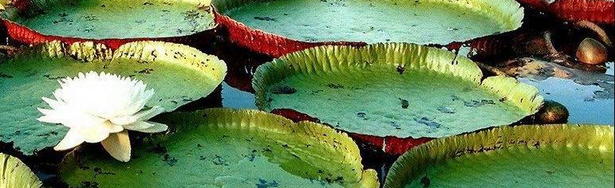
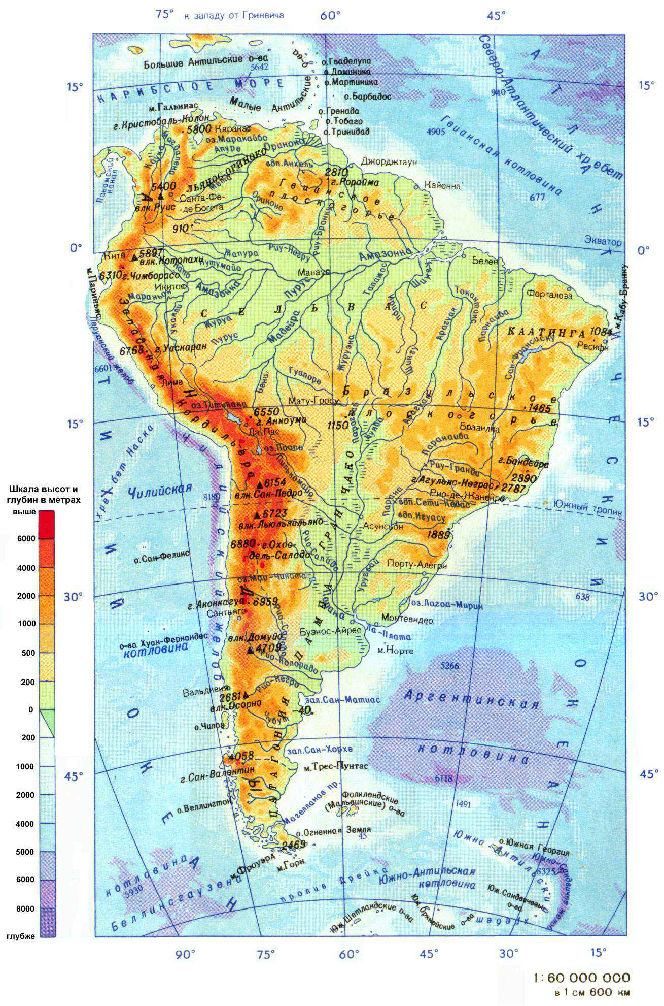
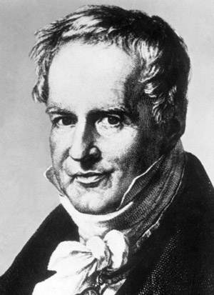
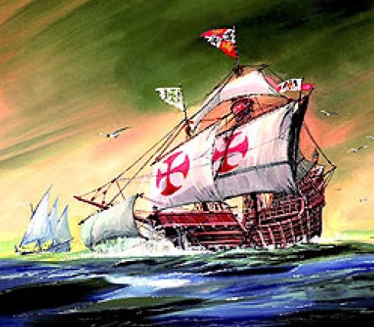
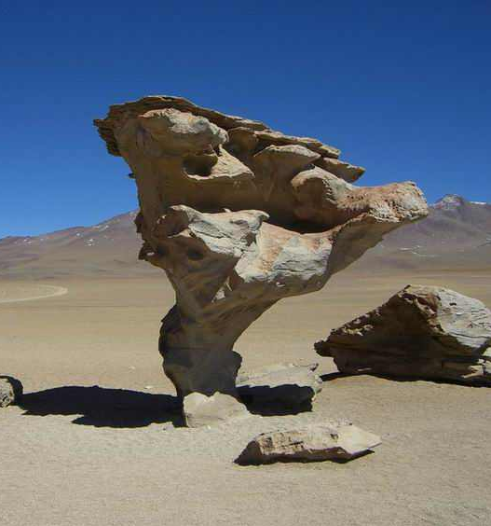
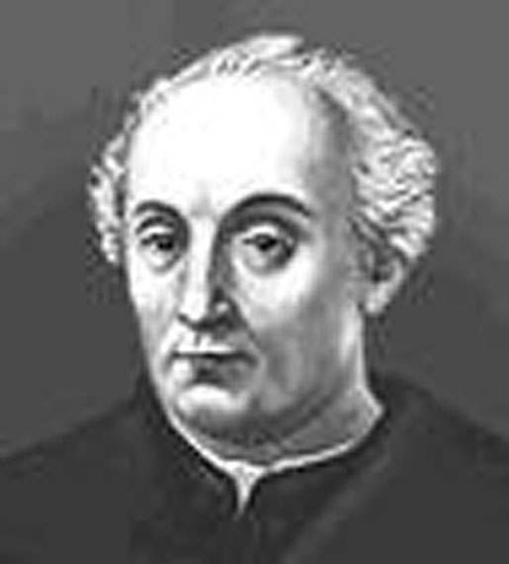
Кроссворд
«Южная Америка»
1
3
2
4
5
6
Особенности рельефа Южной Америки
7
8
9
10

Slide 2
Кроссворд
«Южная Америка»
1
3
2
п
4
а
5
р
и
6
н
ь
я
с
Особенности рельефа Южной Америки
7
8
9
10

Slide 3
Кроссворд
«Южная Америка»
1
3
2
п
е
р
у
а
н
с
к
о
е
4
а
5
р
и
6
н
ь
я
с
Особенности рельефа Южной Америки
7
8
9
10

Slide 4
Кроссворд
«Южная Америка»
1
3
2
п
е
р
у
а
н
с
к
о
е
4
а
а
5
т
р
л
и
6
а
н
н
ь
т
я
и
с
Особенности рельефа Южной Америки
ч
7
8
е
9
с
к
10
и
й

Slide 5
Кроссворд
«Южная Америка»
1
3
2
п
е
р
у
а
н
с
к
о
е
4
а
м
е
р
и
к
а
5
т
р
л
и
6
а
н
н
ь
т
я
и
с
Особенности рельефа Южной Америки
ч
7
8
е
9
с
к
10
и
й

Slide 6
Кроссворд
«Южная Америка»
1
3
2
п
е
р
у
а
н
с
к
о
е
4
а
м
е
р
и
к
а
5
т
р
л
и
г
6
а
н
а
н
ь
л
т
я
ь
и
с
и
Особенности рельефа Южной Америки
ч
н
7
8
е
а
9
с
с
к
10
и
й

Slide 7
Кроссворд
«Южная Америка»
1
3
2
п
е
р
у
а
н
с
к
о
е
4
а
м
е
р
и
к
а
5
т
р
л
и
г
6
а
о
г
н
е
н
н
а
я
з
е
м
л
я
н
ь
л
т
я
ь
и
с
и
Особенности рельефа Южной Америки
ч
н
7
8
е
а
9
с
с
к
10
и
й

Slide 8
Кроссворд
«Южная Америка»
1
3
2
п
е
р
у
а
н
с
к
о
е
4
а
м
е
р
и
к
а
5
т
р
л
и
г
6
а
о
г
н
е
н
н
а
я
з
е
м
л
я
н
ь
л
т
я
ь
и
с
и
Особенности рельефа Южной Америки
ч
н
7
8
м
а
г
е
л
л
а
н
о
в
а
9
с
с
к
10
и
й

Slide 9
Кроссворд
«Южная Америка»
1
3
2
п
е
р
у
а
н
с
к
о
е
4
а
м
е
р
и
к
а
5
т
р
л
и
г
6
а
о
г
н
е
н
н
а
я
з
е
м
л
я
н
ь
л
т
я
ь
и
с
и
Особенности рельефа Южной Америки
ч
н
7
8
м
а
г
е
л
л
а
н
о
в
в
а
в
и
л
о
в
9
с
с
к
10
и
й

Slide 10
Кроссворд
«Южная Америка»
1
3
2
п
е
р
у
а
н
с
к
о
е
4
а
м
е
р
и
к
а
5
т
р
л
и
г
6
а
о
г
н
е
н
н
а
я
з
е
м
л
я
н
ь
л
т
я
ь
и
с
и
Особенности рельефа Южной Америки
ч
н
7
8
м
а
г
е
л
л
а
н
о
в
в
а
в
и
л
о
в
9
с
с
к
о
л
у
м
б
10
и
й

Slide 11
Кроссворд
«Южная Америка»
1
3
2
п
е
р
у
а
н
с
к
о
е
4
а
м
е
р
и
к
а
5
т
р
л
и
г
6
а
о
г
н
е
н
н
а
я
з
е
м
л
я
н
ь
л
т
я
ь
и
с
и
Особенности рельефа Южной Америки
ч
н
7
8
м
а
г
е
л
л
а
н
о
в
в
а
в
и
л
о
в
9
с
с
к
о
л
у
м
б
10
а
м
е
р
и
г
о
в
е
с
п
у
ч
ч
и
й

Slide 12
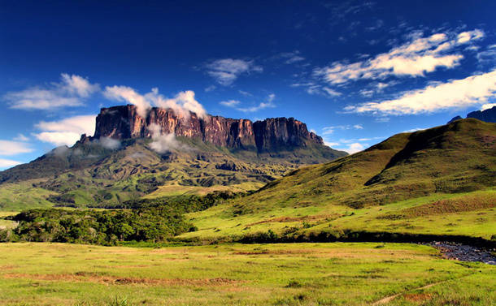

Тема: Особенности рельефа
Южной Америки
Особенности рельефа Южной Америки

Slide 13

Задачи урока:
выяснить особенности рельефа Южной Америки;
выяснить закономерности размещения крупных форм рельефа и полезных ископаемых от тектонического строения;
выполнить практическую работу №18.

Slide 14
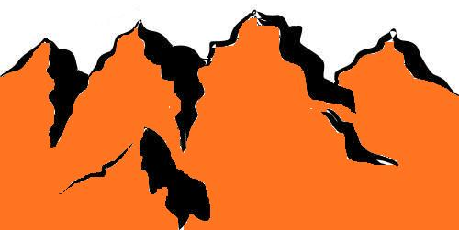
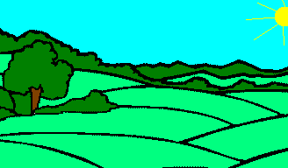
Рельеф – это совокупность неровностей земной
поверхности, различающихся по размерам,
происхождению и возрасту
Формы рельефа
Горы
Равнины
Особенности рельефа Южной Америки
Низкие
(до 1000 м.)
Низменности
(до 200м.)
Средневысотные
(от 1000 до 2000 м.)
Возвышенности
( от 200 до 500м.)
Высокие
(более 2000м.)
Плоскогорья
(более 500 м.)

Slide 15


1 Какие формы рельефа
преобладают
на материке ?
2 Как расположены формы рельефа на
изучаемой территории?
3 Каковы наибольшие и преобладающие
высоты?
Особенности рельефа Южной Америки

Slide 18
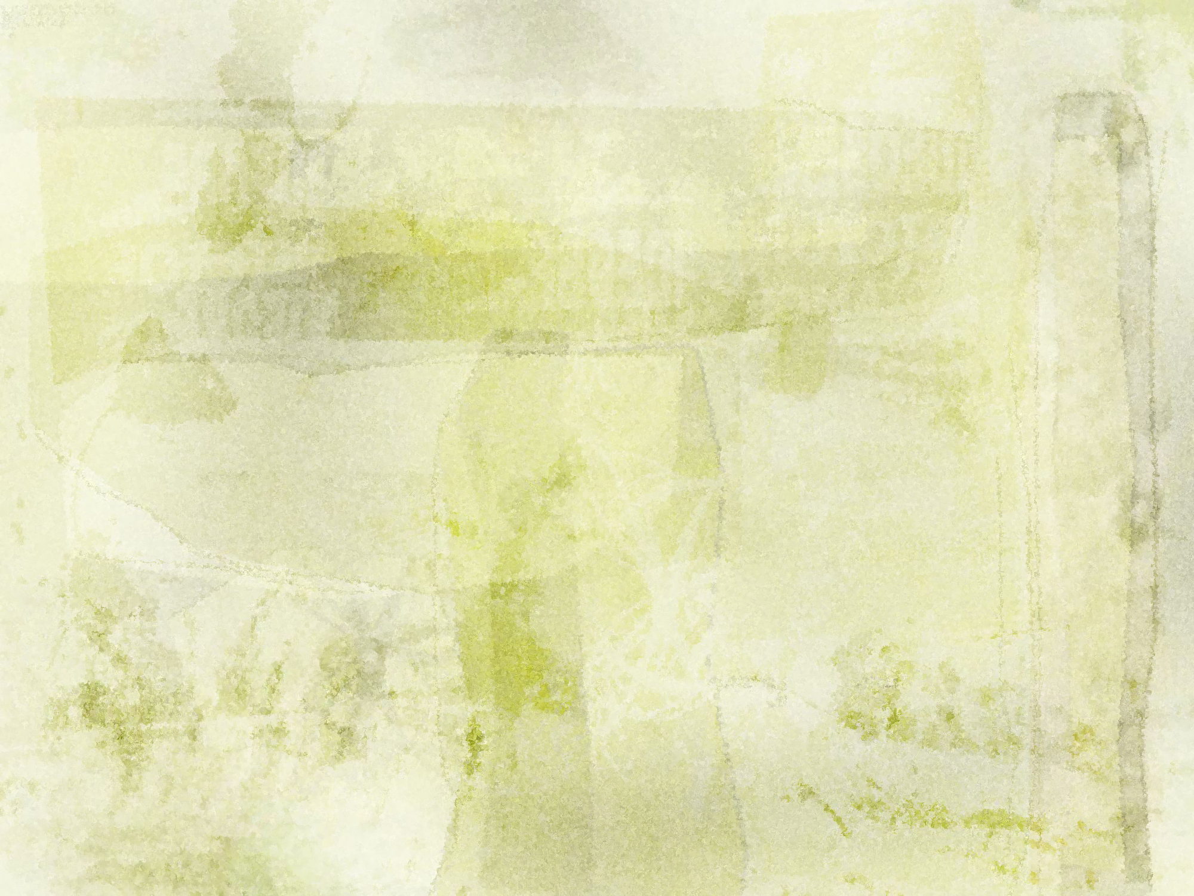

Вывод:
рельеф Южной Америки разнообразен: сочетание высоких гор и различных по высоте равнин; большие колебания высот;
выделяют две части: горный Запад и равнинный Восток.

Slide 19


Slide 20

Почему на западе материка
преобладают горы, а на
востоке равнины и
плоскогорья?

Slide 21
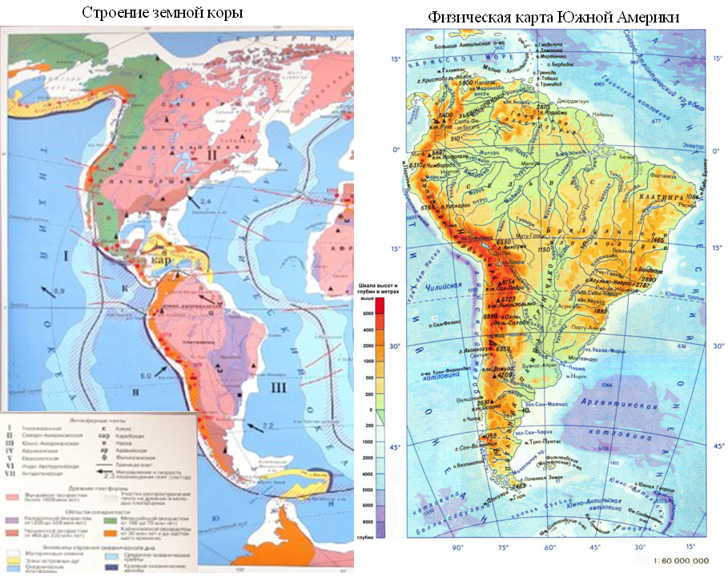

Slide 22
Зависимость рельефа от строения земной коры
Название формы рельефа | Тектоническая структура | Полезные ископаемые
Горы Анды
Бразильское плоскогорье
Гвианское плоскогорье
Амазонская низменность
Оринокская низменность
Ла-Платская низменность

Slide 23
Вывод:
расположение крупных форм рельефа зависит от тектонического строения;
размещение рудных и нерудных полезных ископаемых приурочены к определенной тектонической структуре.

Slide 24
Практическая работа №18 Обозначение на карте крупных форм рельефа и месторождений полезных ископаемых.
Цель:
Познакомиться с размещением основных форм рельефа Южной Америки
Обозначить на карте крупных форм рельефа и месторождений полезных ископаемых.
Ход работы:
1 Обозначить и подписать на контурной карте Южной Америки крупные формы рельефа:
а)равнины: Амазонская, Ла-Платская, Оринокская;
б)плоскогорье: Бразильское;
в) горы: Анды;
г) вершины: Аконкагуа, вулкан Котапахи.
2 Обозначить с помощью условных знаков месторождения полезных ископаемых.
Особенности рельефа Южной Америки

Slide 25

Д/ З
1 § 41, вопросы 1-4 ;
2 выучить номенклатуру по теме
«Рельеф Южной Америки».
Особенности рельефа Южной Америки

Slide 26

Спасибо за внимание!

